Slide 1
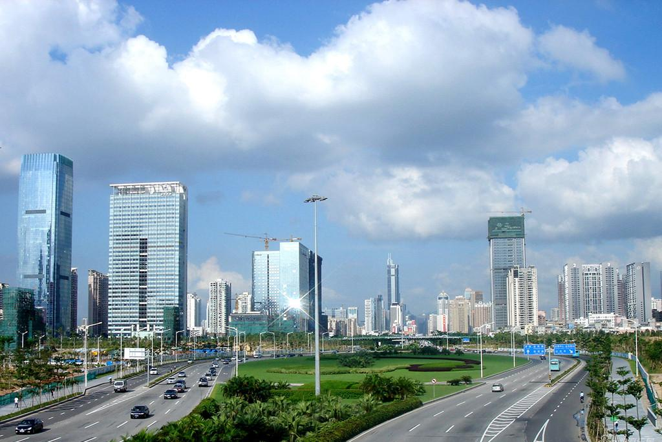
这儿，
原来是一座村庄

Slide 2
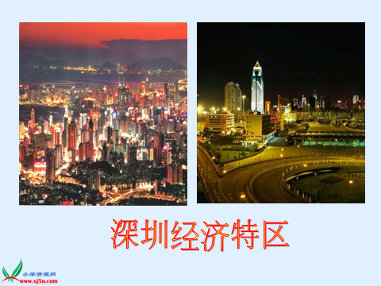
一·读课题理解题意

Slide 3

深圳
深圳市，又称为“鹏城”，是中国南部海滨城市，位于中国南方珠江三角洲东岸，与香港一水之隔。改革开放前的深圳是一个小小的渔村，是南国常见的平常无比偏远荒凉小镇。 1980年，中国第一个经济特区在深圳设立。随着蛇口区一声惊天动地的巨响，深圳特区拉开了改革开放的大幕。从此，这个昔日的小小渔村发生了翻天覆地的变化。仅仅两，三年的时间，原本荒凉的土地上神话般的崛起一座座高楼大厦。从此，深圳速度成了快速建设的代名词。如今，深圳已成为中国金融中心、信息中心和华南商贸中心、运输中心及旅游胜地，一座名副其实的现代化的国际性城市。
课文《昨天，这儿是一座怎样的村庄》正是描绘的改革开放最初两，三年深圳的巨大变迁。

Slide 4
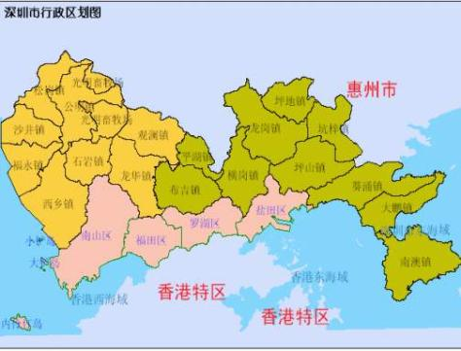
1979年8月26日，在邓小平爷爷的策划下，第五次全国人大常委会第15次会议，决定批准在深圳市境内划
395．992平方公里地域设置经济特区。1980年8月全国人大常委会颁布了《广东省经济特区条例》，深圳经济特区正式成立，地域包括今罗湖、福田、南山三个区。

Slide 5

1、自由读课文，注意读准字音，读通句子。
二、初读课文，整体感知
2、检查生字、词语的掌握情况。
3、思考：
（1）这首诗写的是什么？可以分为几部分？
(2)你有什么不明白的吗？默读诗歌，做上批注。

Slide 6

会读会写
xī
chuí
rǎo
miǎo
困扰
渺茫
晨曦
边陲
piān
huàn
páng
面庞
翩翩起舞
焕然一新

Slide 7

模样 困扰 渺茫 焕然一新
夕阳 探寻 晨曦 欢声笑语
传递 摇晃 边陲 翩翩起舞

Slide 8

深圳的昨天和今天是怎样的？
昨天，指的是（ ），
昨天的深圳是一座（ ）。
今天，指的是（ ），
今天的深圳是一座（ ）。

Slide 9

思考问题：
昨天的深圳是怎样的村庄？
从诗中找出相关的词语，句子。

Slide 10
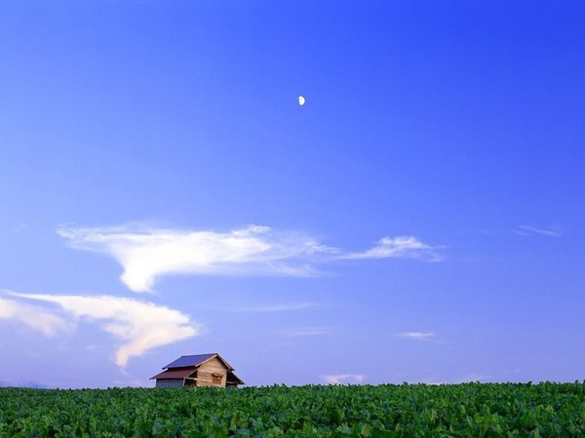
昨天，这儿是一座村庄，
生活，多少年来一个模样。
贫穷落后困扰着人们，
现代文明是那样遥远、渺茫
——昨天，这儿是一座贫穷落后的村庄

Slide 11

晨曦中阿爸在田间劳作，
烟雾里阿妈煮饭在灶旁，
小孩子在稻草堆里打滚，
姑娘从溪边挑回一担担摇晃的夕阳
——大人们在村庄中劳动，孩子们尽情地玩耍

Slide 12

呵，只不过短短的几年时光，
变化超出了人们的想象。
祖国边陲的这座村庄，
奇迹般地改变了自己的模样。
——村庄在短短几年间奇迹般的改变了模样。

Slide 13

高速公路代替了泥泞的古道，
破旧的土屋变成了厂房幢幢。
儿童乐园充满着欢声笑语，
彩灯喷泉装点得像仙境一样。
——小小村庄已经变成像仙境一样的大都市

Slide 14

人们呢？我熟悉的乡亲们呢？
难道离开了世代居住的地方？
不，他们没有离开故土，
在特区，到处可以看到那些熟悉的面庞
——人们并没有离开故乡。

Slide 15

他们开着卡车，运送水泥、钢材，
提着皮包，和外商谈判办厂。
伴着灯光，在知识的海洋里遨游，
和着乐曲，翩翩起舞放声歌唱
——人们在特区努力的工作，快乐的生活和学习！

Slide 16

再不是只求三餐眼看脚下，
探寻的目光已越出国界射向四方。
从仪表到心灵都焕然一新，
就像那彩色的特区新城一样
—人们开始走出国门，放眼世界。

Slide 17
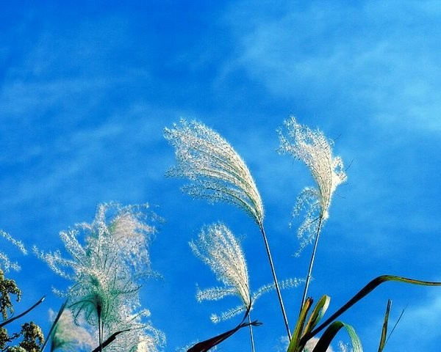
这就是昔日面向黄土背朝天的农民，
改革开放给他们插上翅膀，
似春燕在田野上飞起，
传递着新的信息，描画着美好春光。
——正是改革开放使得昔日的村庄变成了现在的国际化大都市！

Slide 18
三、细读感悟，理解文本
昨天的村庄
朗读1-2节，请大家说一说：这座村庄原来是什么样子的？你能用一个词语概括一下村庄原来的样子吗？

Slide 19
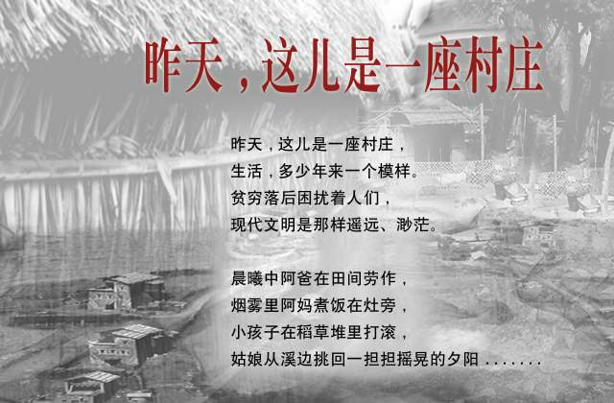


Slide 20
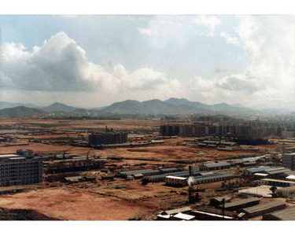

Slide 21
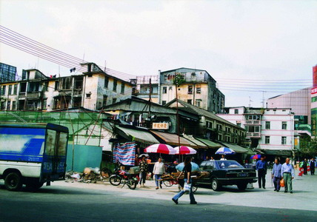

Slide 22
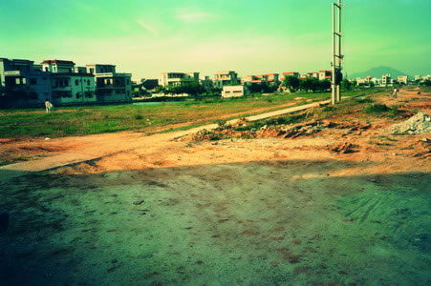
就要修深南大道了

Slide 23

杂闹的市区,逐渐出现了城市的面貌

Slide 24
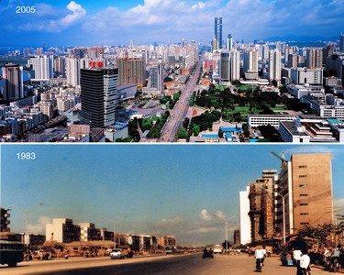

Slide 25

1.朗读1-2节，请大家说一说：这座村庄原来是什么样子的？你能用一个词语概括一下村庄原来的样子吗？
贫穷落后、一贫如洗、偏远闭塞……

Slide 26
思考:
昨天的深圳是什么样的?
贫穷，落后
再读1、2小节体会

Slide 28
昨天，这儿是一座村庄
生活，多少年来一个模样。
这句话写出了人们多少年来过的是一种传统的、封闭的农村田园生活，对外面的世界没有一点了解。“一个模样”，说明人们只沿用一种模式生活，固守着陈旧、落后的观念。作者用简练的一句话反映了村庄从前的贫穷落后。

Slide 29
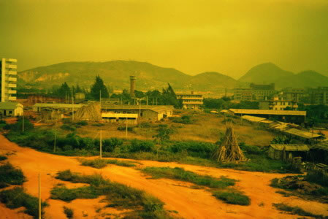
可是还是很荒芜

Slide 30
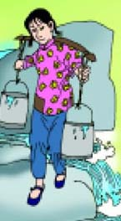
2.你怎么理解“姑娘从溪边挑回一担担摇晃的夕阳”这句话？“一担担摇晃的夕阳”指的是什么？
“摇晃的”写出了挑水路途的遥远，“夕阳”既交代时间，也象征了贫穷落后的生活。这句话写出了过去人们生活的艰辛以及由此带给人们的困扰。

Slide 31

3.第2节中的省略号后面省略了什么内容？这个省略号起到了什么作用？
省略的内容：
当时村庄贫穷落后的面貌。
省略号的作用：
体现了人们对贫困生活的无奈。

Slide 32
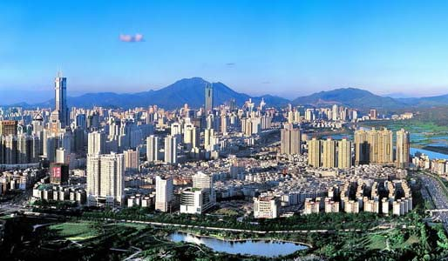
现在的村庄
1.朗读3-7节，请大家说一说：现在的村庄是什么样子的？
高速公路代替了泥泞的古道，破旧的土屋变成了厂房幢幢。儿童乐园充满着欢声笑语，彩灯喷泉装点得像仙境一样。
前后对比

Slide 33
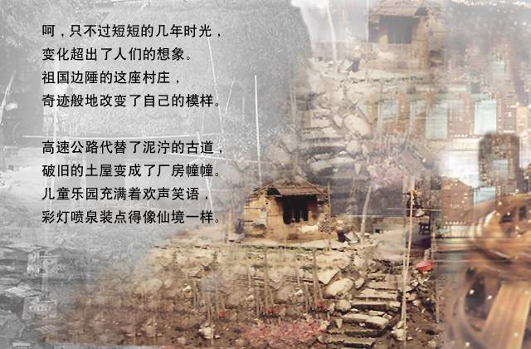

Slide 34
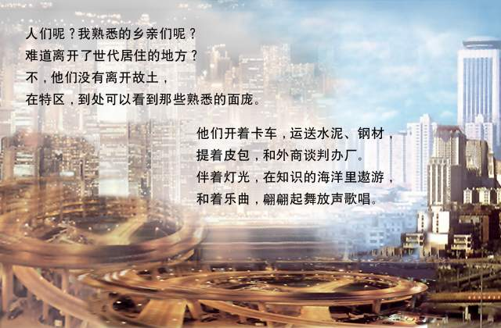

Slide 35
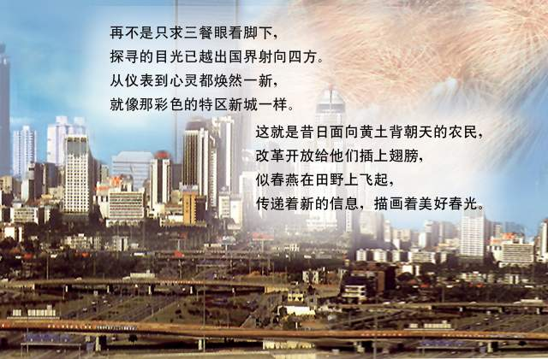

Slide 36
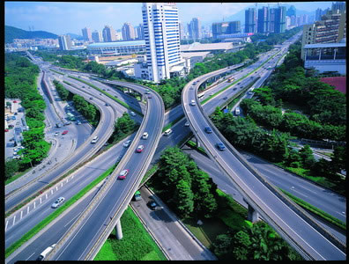
深圳

Slide 37
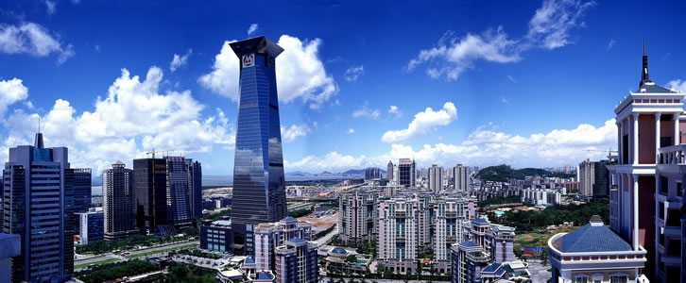
经济继续发展的深圳,沿着深南大道继续繁华的深圳

Slide 38
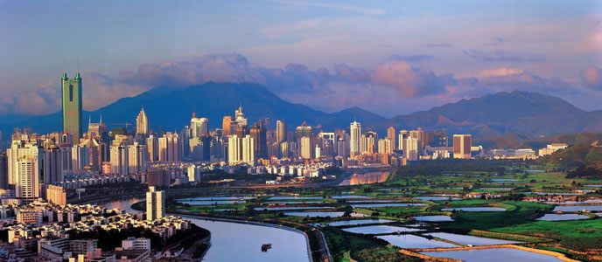
右边的河就是深圳河,山的那边就是香港

Slide 39
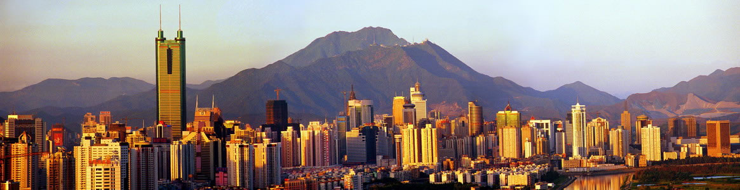
10年前,这里便成了深圳的金融区

Slide 40
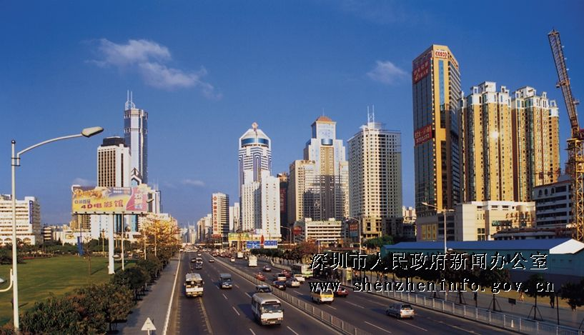
福田市区

Slide 41
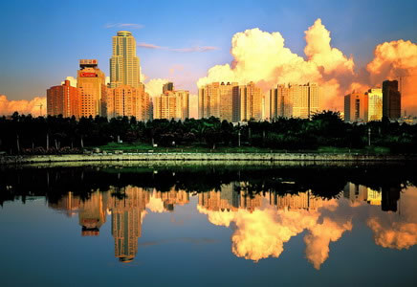
那时候的深圳就是罗湖,罗湖就是深圳,当时没有地王大厦的罗湖.

Slide 42
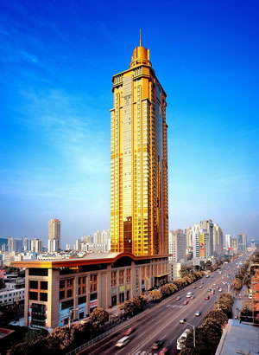
高楼拨起

Slide 43
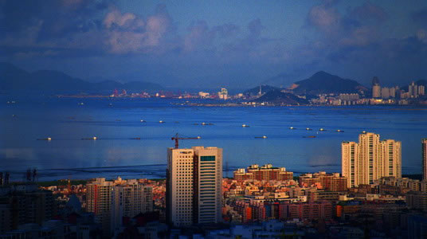
这时的深圳已经不满足于罗湖了,开始沿着深南大道向西扩张,所到之处便带来了新的生机~!!

Slide 44
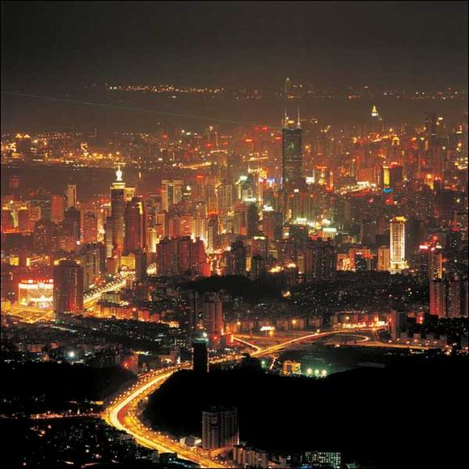

Slide 45
今天的特区新城是什么样的？
今天的特区新城面貌焕然一新，
乡村变成了仙境一样的城市，农民成
了新城的主人．

Slide 46
2、诗人开篇为什么用“昨天，这儿是一座村庄”而不说“过去”。
说明深圳、祖国“变化”的时间之快，变化之大。

Slide 47

3.诗人是怀着什么样的心情写这首诗的？你从文中哪些地方可以看出来？请找出相关的词句并加以分析。
诗人的心情：
对村庄变化的惊喜、赞叹。
“呵”、 “只不过”、 “超出”、“奇迹般”……

Slide 48
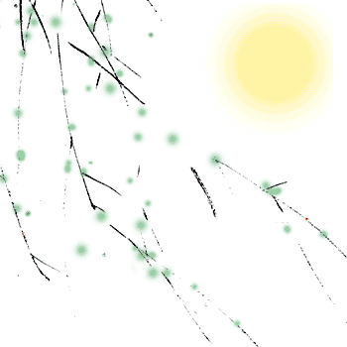
4.诗人为什么把今天的农民比作“春燕”？为什么说他们在“描画着美好春光”？
诗人把今天的农民比作“春燕”，表现了他们的勤劳。他们“描画着美好春光”是说他们正满怀希望地建设着美好生活。这句诗表达诗人对农民的赞美，对未来美好生活的憧憬。

Slide 49
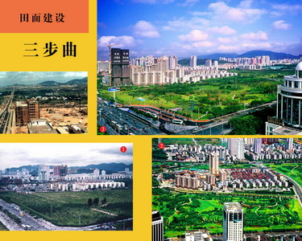
四、回顾总结，拓展延伸
1、 是什么使这座小村庄发生了如此翻天覆地的变化？
（改革开放）

Slide 50
2、 改革开放如春风拂过，神州大地似春潮滚动。祖国的建设迈开了气壮山河的新步伐；华夏故园将会展开了一幅新画卷。那同学们知道改革开放的政策谁提出的吗？
有那么一首歌——《春天的故事》，歌曲唱的就是 改革开放的政策。歌曲内容
邓小平

Slide 51
想一想，说一说。
因为改革开放，我们的生活还有了哪些变化？

Slide 52
这就是昔日面向黄土背朝天的农民，
改革开放给他们插上翅膀，
似春燕在田野上飞起，
传递着新的信息，描画着美好春光
这一节诗是对全诗的总结，讲了两层意思：一是点出了特区飞速发展的原因是“改革开放给他们插上翅膀”，二是改革开放为特区开辟了更加美好的远景，特区发生了奇迹般的巨大变化，特区的人们好似春燕在田野上飞起。昔日的农民还在不断地努力，描画着更美好的蓝图。

Slide 53
思考:
明天的深圳又会是什么样的？
更加繁荣富强

Slide 54
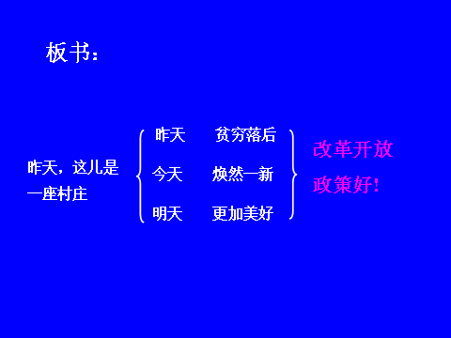

Slide 55
作业：
１.文中“这儿”指的是＿＿＿，“昨天”指的是＿＿＿＿＿，是一座＿＿＿＿＿＿＿ ，“今天”指的是＿＿＿＿＿＿＿，已变成一座＿＿＿＿＿＿.
2.找出文中的比喻句和拟人句.
3.以“家乡的变化”为题，写一篇作文．
深圳
改革开放以前
贫穷落后的小村庄
改革开放以后
现代化的城市

